Slide 1


모바일 프로그래밍
키패드 잠금 어플
2011161005 고재성
2012136049 박인권

Slide 2




Contents
1
선정 배경
2
사전 계획
3
실제 구현 & 테스트

Slide 3
1
선정 배경

Slide 4


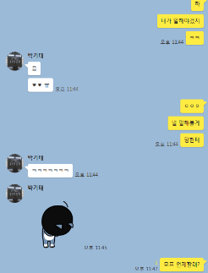
1
선정 배경
걸어가면서 스마트폰 사용을 할 경우 사고 확률이 높다.

Slide 5
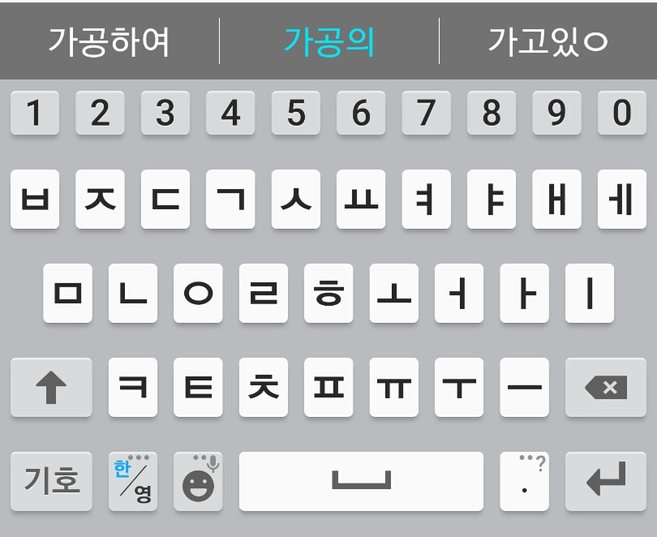

1
개발 목표
잠금 기능

Slide 6
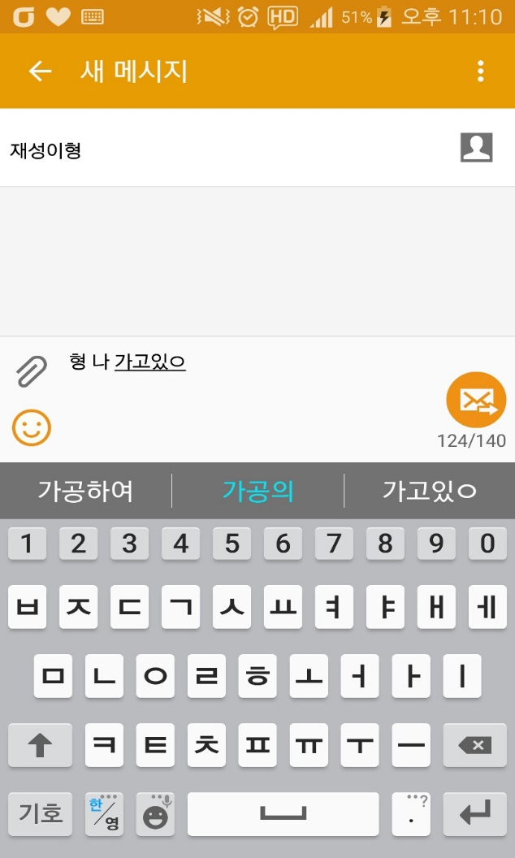

2
사전 계획
1. 사용자가 움직일 경우 GPS 모듈 정보를 통해서 사용자의 위치 움직임을 탐지
2. 사용자가 움직일 경우 키패드를 사용할 수 없도록 함
3. 사용자가 멈춰서 GPS를 통한 위치 움직임 변동이 없을 경우 다시 키패드 사용 가능

Slide 7
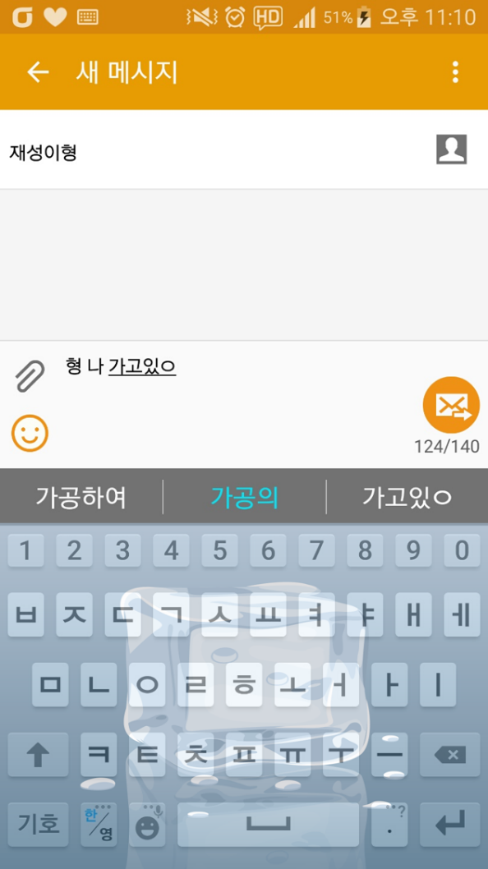


2
사전 계획
5번 연속 터치
잠금해체

Slide 8
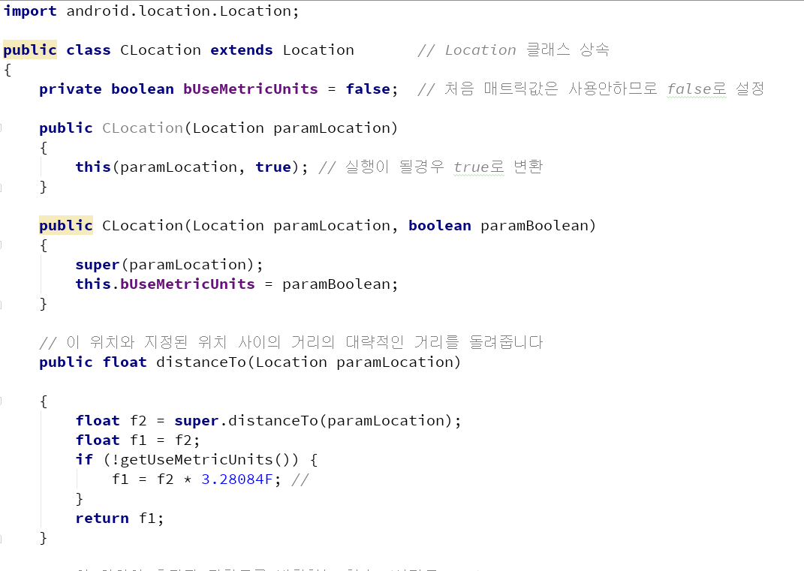
3
실제 구현 & 테스트
Location Class에 정의 된 함수 사용
Notes:
현재 안드로이드 상에서는 다양한 방법으로 사용자의 위치를 측정하고 있다. GPS는 가장 정확하지만 실외에서만 제대로 작동하고, 배터리 소모가 심각하고, 사용자가 원하는만큼 빠르게 위치를 계산하지 못한다
안드로이드의 네트워크 위치 프로바이더를 이용하는 것인데, 통신사의 cell tower와 와이파이 신호의 위치를 통해서 실내와 실외 모두에서 측정가능한 방법인데다 응답고 빠르고 베터리 소모가 심하지 않지만, 정확성이 조금 떨어지는 단점

Slide 9
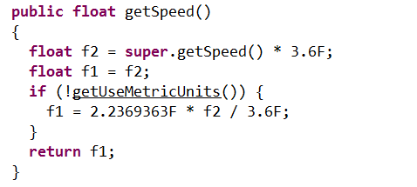
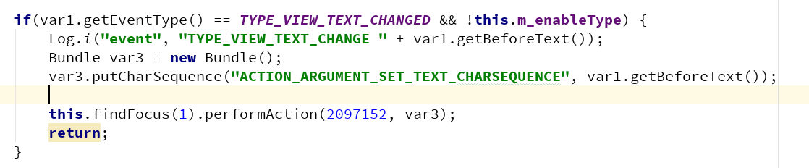
3
실제 구현 & 테스트
getSpeed()
Text를 변화시키기 위한 함수
Notes:
번들이란 무엇일까용?
bundle은 상태/값 등을 저장하기 위한 객체입니다!
방법 - 사용자의 위치 정보를 가져오는 것은 콜백 형식
- 위치 정보를 얻고자 LocationManager에게 requestLocationUpdates() 함수를 호출함으로써 요청을 하게 되고, LocationListener를 인자로 넘겨줘서 콜백 함수
GPS_PROVIDER로부터 정보를 받기 위해서는 ACCESS_COARSE_LOCATION이다 ACCESS_FINE_LOCATION 사용을 허용해줘야한다. AndroidManifest.xml 파일에서 <manifest> 태그 안에다가 사용 permission
AccessibilityEvent을 사용하여 사용자 ui에서 Event발생시 시스템에 의해 전송이 되도록 함

Slide 10
3
실제 구현 & 테스트

